Slide 1
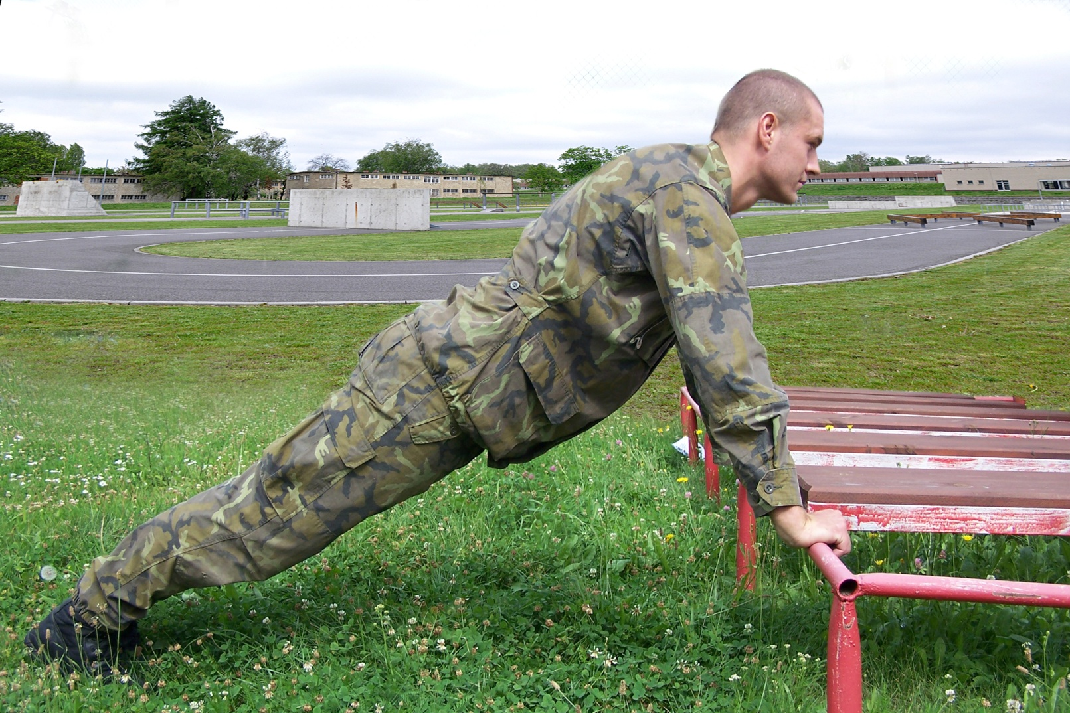
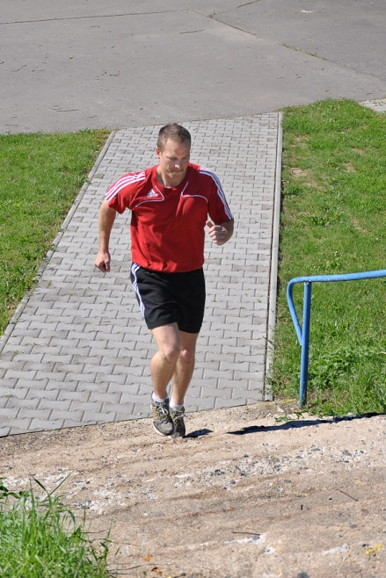
Fyzická příprava vojsk II
pplk. PhDr. Michal Vágner, Ph.D.

Slide 2
Fyzická příprava vojsk II
Cíle: programy fyzické přípravy, periodizace, fáze fyzické přípravy, typy cvičebních programů
Průběh: zopakování typů cvičebních programů (individuální a speciální programy), popis průběhu lineární a nelineární periodizace přípravy, vysvětlení přípravné fáze a rozvíjející fáze fyzické přípravy
Přezkoušení: otázky směřující na prověření programů fyzické přípravy a na pochopení lineární periodizace a rozdělení rozvíjející fáze přípravy
Notes:
Speciální složka tělesné připravenosti se utváří ve služební tělesné přípravě a v jednotlivých druzích vojensko-odborné přípravy

Slide 3
Cíl fyzické přípravy
The goal of the Army Physical Fitness Training Program is to develop Soldiers who are physically capable and ready to perform their duty assignments or combat roles.

Slide 4
Typy cvičebních programů
Základní tělesný výcvik
Základní bojový výcvik
Pokročilý tělesný výcvik
Speciální tělesný výcvik
Pokročilí bojový výcvik

Slide 5
Individuální programy fyzické přípravy
různé stupně velení, nemocnice, vojenské školy, zabezpečovací útvary a zařízení apod.) nebo pokud jejich výkon funkce vyžaduje vysokou úroveň fyzické připravenosti a pohybových dovedností, tak je vhodné praktikovat individuální cvičební program.

Slide 6
Speciální programy fyzické přípravy
Selhání v přezkoušení z tělesné přípravy
Vojáci po zranění
Vojákyně po mateřské dovolené
Vojáci s nadváhou
Vojáci s profilem
Vojáci ve vyšší věkové skupině

Slide 7
Fáze fyzické přípravy
- Přípravná fáze
- Rozvíjející fáze
- Udržovací fáze
- Rekondiční fáze
Notes:
(viz. obrázek v časopise Vojenský profesionál č. 1/1994, str. 17)
(viz. obrázek „Systém služební TV v rezortu MO“)

Slide 8
Notes:
Dosažení kvalitního průběhu a požadované účinnosti procesu STP je vázáno na řadu prvků, podmínek a opatření, které se ve vzájemné funkční propojenosti společně integrují do „systému STP“.
Hlavní funkcí systému je zabezpečení optimálních předpokladů k dosažení cíle a splnění úkolů STP. Optimální předpoklady kvalitního fungování systému jsou vytvářeny souborem funkčních složek různé povahy, vzájemně nenahraditelných, kdy snížená úroveň kterékoliv z nich může vážně narušit funkčnost celého systému.

Slide 9
KOMPONENTY TĚLESNÉ PŘIPRAVENOSTI
Zvyšování fyzické připravenosti běžně užívané jako rozvoj pohybových schopností.
Udržení fyzické připravenosti během výcvikového roku a připravenosti v různém prostředí za různých podmínek.
Prevence proti úrazům a urychlení návratu po úrazech a různých problémech se zdravím.
Zdravotní komponenty
Životospráva |  | Tělesné složení
Svalová odolnost |  | Kardiorespirační odolnost
Mobilita (funkční kloubní rozsah při pohybové činnosti)
Fyzické komponenty
Síla | Rychlost |  |  | Vytrvalost
Koordinace |  |  | Pohyblivost

Slide 10
Fáze fyzické přípravy
Přípravná fáze – periodizace tréninku
Příprava organismu k pohybovým činnostem (věk, zkušenosti, zdraví)
Kardiovaskulární úroveň (souvislá, intervalová)
Silová úroveň (trup, končetiny, klouby)
Pohyblivostní úroveň (lokální, celková)

Slide 11
Fáze fyzické přípravy
Muscle action - concentric, excentric, izometric (upper and lower body)
(maximal, explosive, speed, hypertrophy)
Energy Source (phosphates, lactic acid)
Cardiorespiratory endurance (metabolic efficiency)
Range of motion (body position and joint angles)

Slide 12
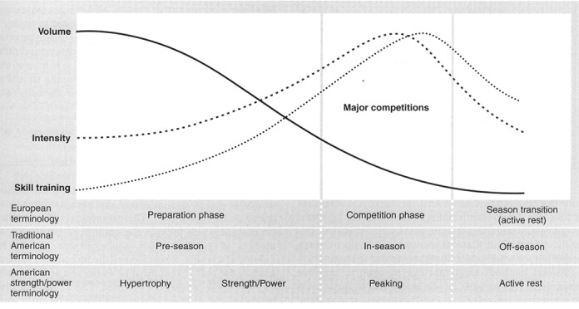
Kraemer, JW., Fleck, SJ. Optimazing Strength Trainng. Human Kinetics: 2007

Slide 13
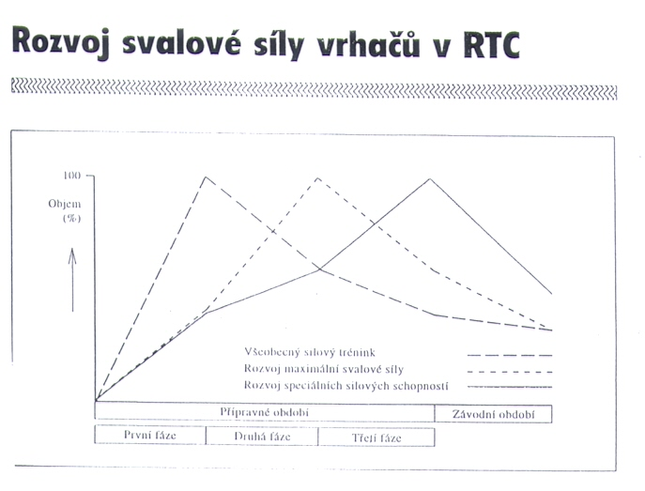
STIMULACE SÍLY - příklad
Notes:
13

Slide 14
Části tréninkové jednotky
Úvodní část
psychologická stránka
příprava organizmu (rozcvičení)
Zahřátí
Aktivace (tonizace)
Zapracování
průprava k hlavní části
Hlavní část
Koordinační cvičení
Cvičení na rozvoj rychlosti
Cvičení na rozvoj síly
Cvičení na rozvoj vytrvalosti
Závěrečná část
Uklidnění organismu
Protažení

Slide 15
Fáze fyzické přípravy
Úvodní část „Přípravné fáze“ – tréninkové jednotky
Aktivita pro zvýšení tepové frekvence, zahřátí svalů a dechové frekvence
Uvolnění kloubních spojení (mobilizace kloubů)
Protažení svalového aparátu (s cílem přípravy na hlavní část výcviku)
Přechod do hlavní fáze (zvýšení tepové frekvence apod.)

Slide 16
Otázky
Vyjmenujte speciální typy cvičebních programů? (str. 6)
Jak rozdělujeme fáze fyzické přípravy výcviku? (str. 7)
Co obsahuje přípravná fáze výcviku v rámci periodizace tréninku? (str. 10)
Z čeho se skládá úvodní část tréninkové jednotky? (str. 14)

Slide 17
Literatura
VĚSTNÍK MO. (2011). Služební tělesná výchova v rezortu Ministerstva obrany (NVMO č.12/2011). Praha: MO.
FM 20-21. (1996) Physical Fitness Training . Washington: Depatment of the Army.
Army Fitness Manual. (2005). Toronto. Canadian Forces Personnel Support Agency.
Army Physical Readiness Training. (2010). Washington: Depatment of the Army.
Petr, M., Šťastný, P. Funkční silový trénink. Praha: 2012
Kraemer, JW., Fleck, SJ. Optimizing Strength Training. Human Kinetics: 2007

